Slide 1
大中票券債券市場展望雙週報
2023/05/02
Peter Tsai

Slide 2
市場回顧
最近二週，美債10y利率在區間內整理，先前美國第一信託銀行餘波令利率下測3.40%，但後續有關通膨的數據仍顯示有物價壓力，帶動殖利率自低點反彈，期貨市場亦顯示5月升息一碼機率攀升。美債10y利率最新收在3.5681%。台灣公債利率偏在低檔整理，市場逢高有買盤，但追價謹慎，主因RP資金成本仍在高檔，利率再跌將限制養券空間。上週，10y利率收在1.19%，5y收在1.1095%。

Slide 3
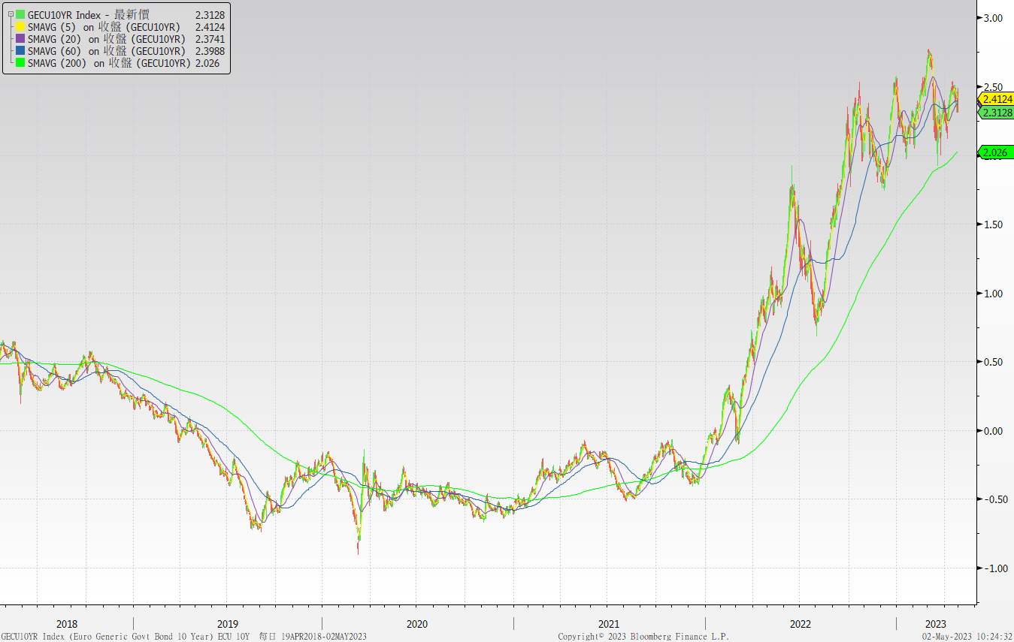
歐債十年期利率走勢圖

Slide 4
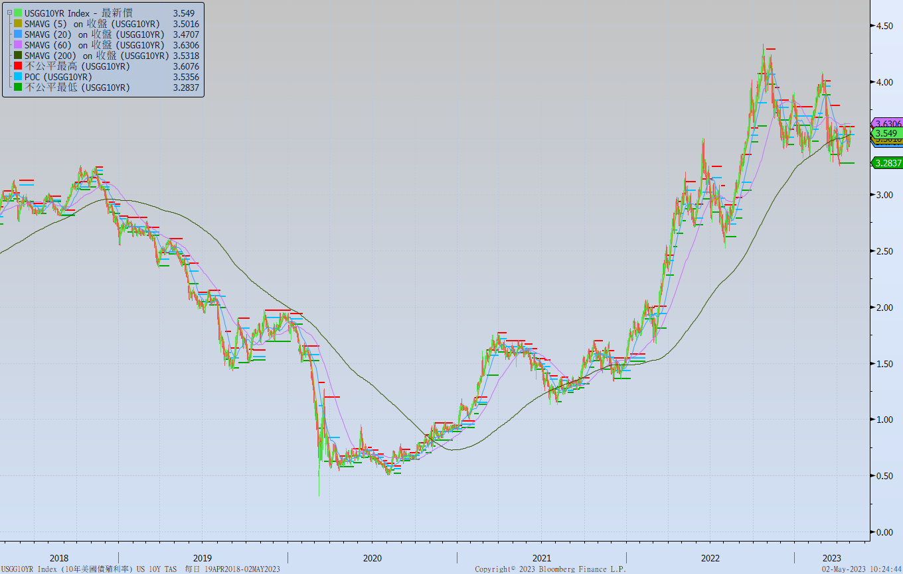
美債十年期利率走勢圖

Slide 5
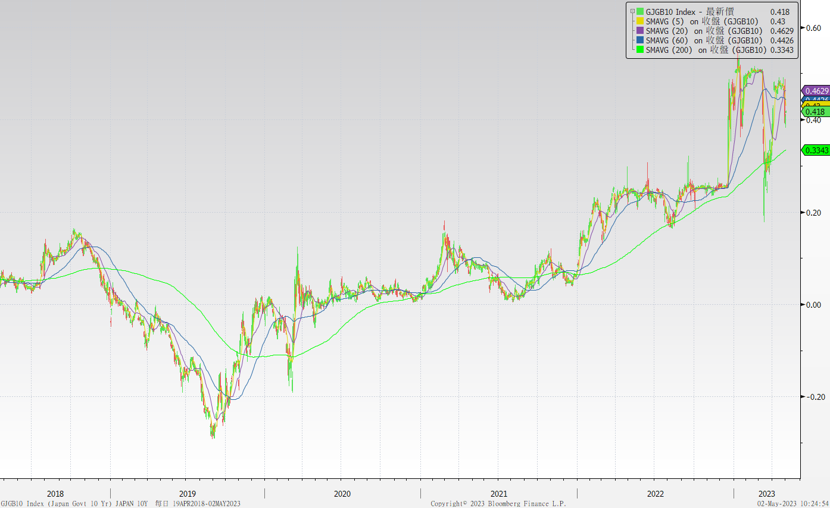
日債十年期利率走勢圖

Slide 6
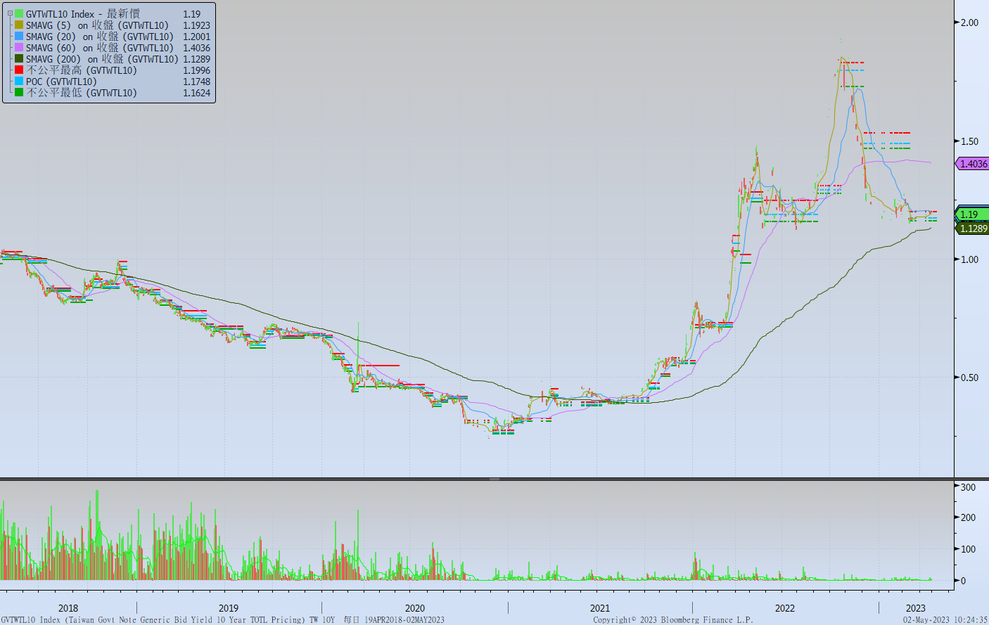
台債十年期利率走勢圖

Slide 7
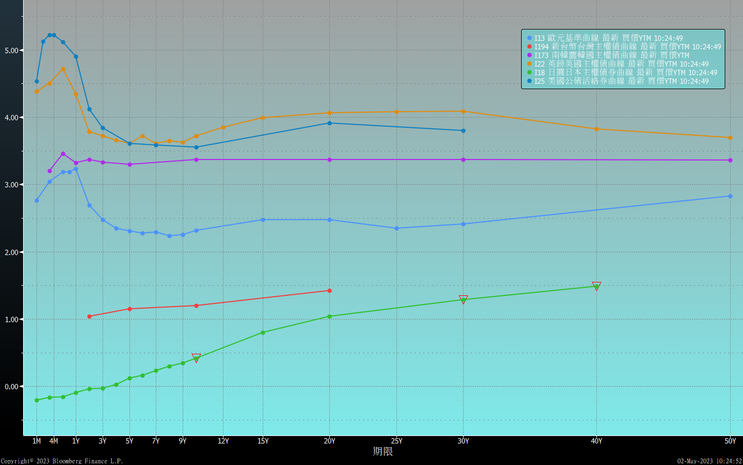
主要國家殖利率曲線

Slide 8
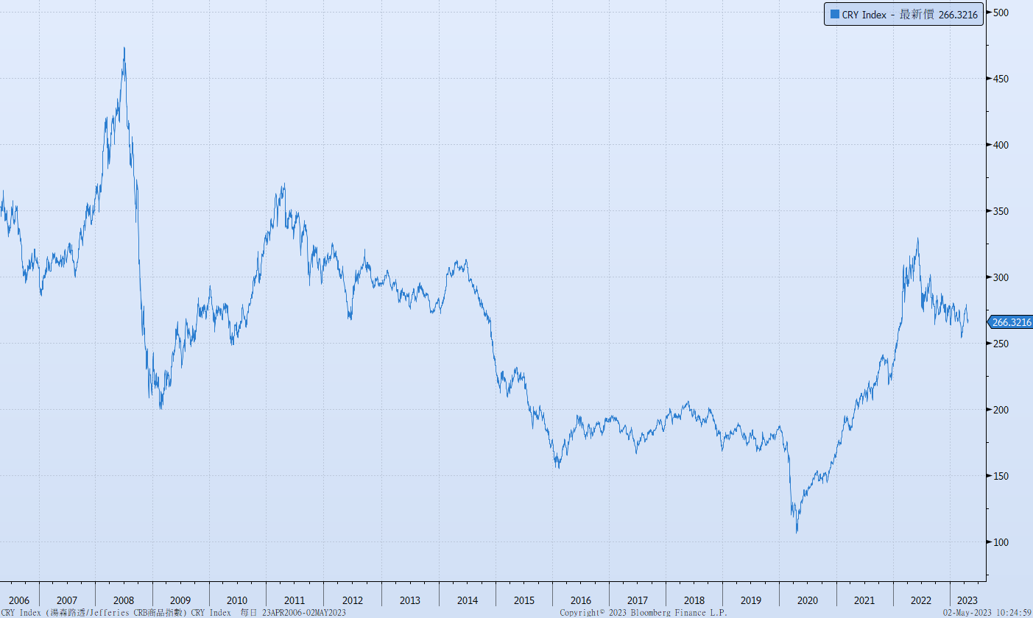
原物料指數

Slide 9
美國GDP成長率

Slide 10
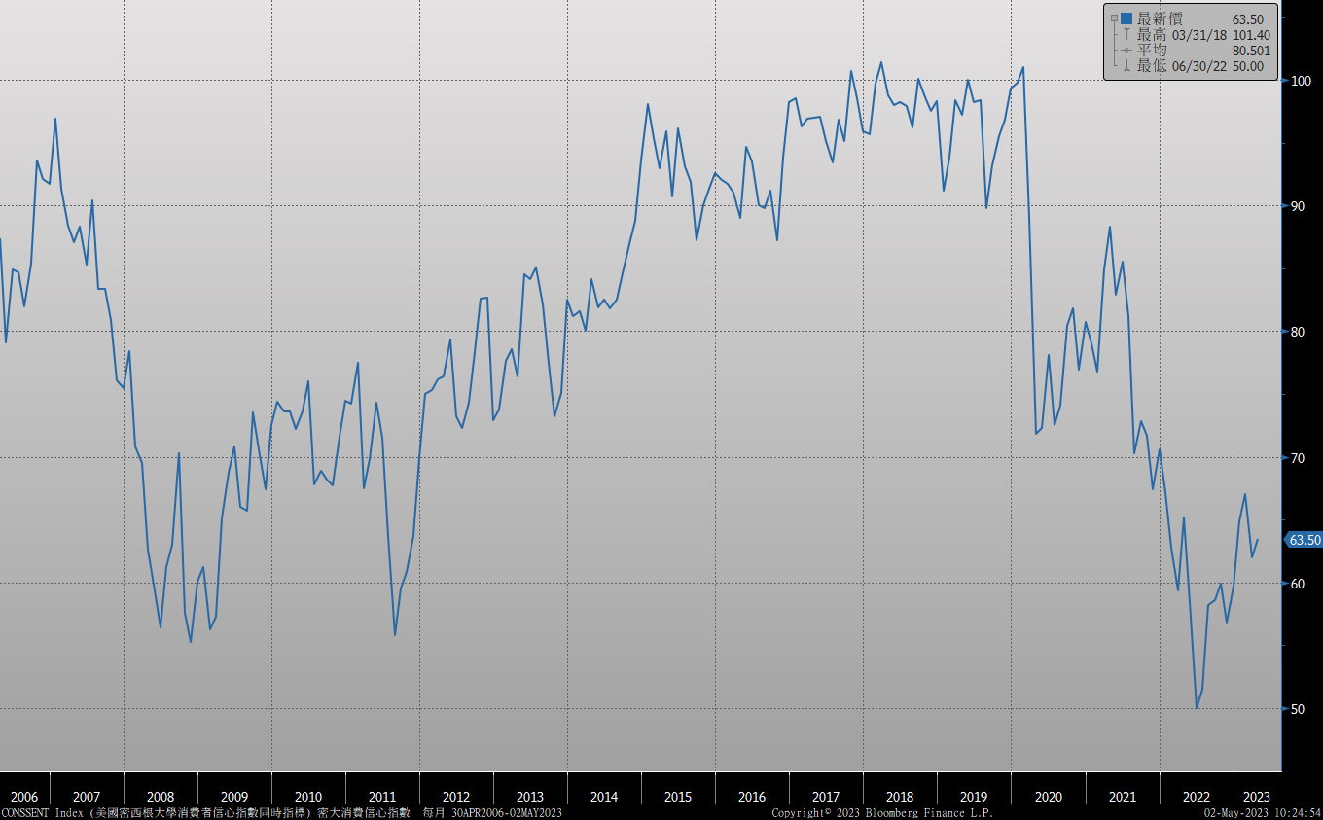
密大消費信心

Slide 11
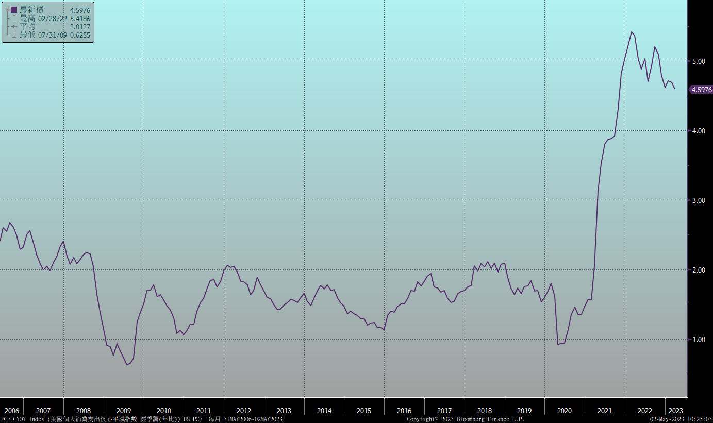
美國個人消費支出核心平減指數 經季調(年比)

Slide 12
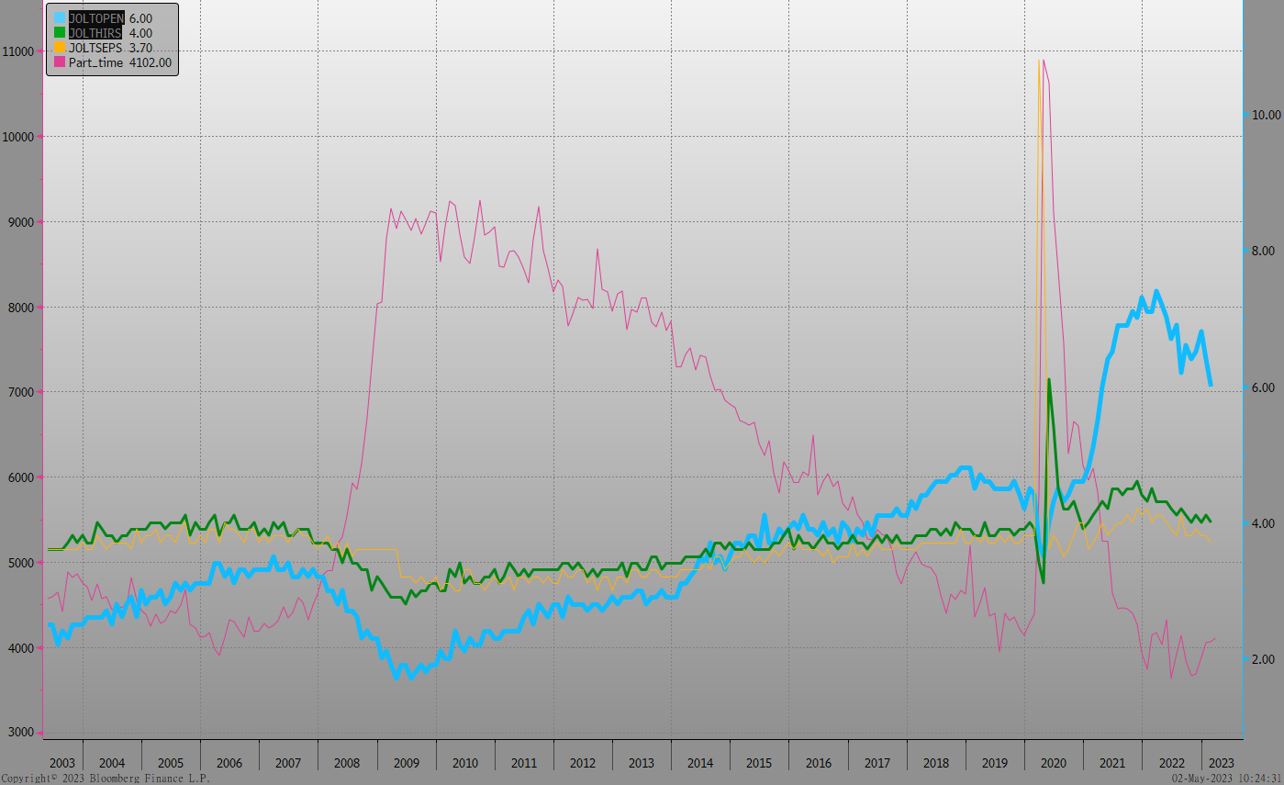
美國就業情況

Slide 13
美國非農就業人數

Slide 14
美國新屋及成屋銷售

Slide 15
ISM指數

Slide 16
LIBOR OIS

Slide 17
經濟數據預報

Slide 18
市場展望
從利率走勢看，美債10y利率月線在4月中旬以後再度轉為趨平走勢與季線走勢相呼應，市場關注5月FOMC的會後聲明。
經濟數據方面，即將公布美國3月耐久財訂單、4月非農就業報告及4月ISM服務指數等等。台灣4月CPI數據。近期即將召開5月FOMC會議，市場對升息一碼已有共識，關注在會後聲明是否提空未來升息的指引。美債利率近期在3.40%~3.60%區間整理。台債市場，10y公債受到美債利率先前走低影響，近期利率走勢亦呈現低檔整理，操作上不追價，利率逢高適量加碼布局仍是首選。

